Slide 1



Relatório Criativo - Dio
View in Power BI
Last data refresh:
09/10/2023 19:29:02 UTC
Downloaded at:
18/10/2023 20:21:48 UTC

Slide 2
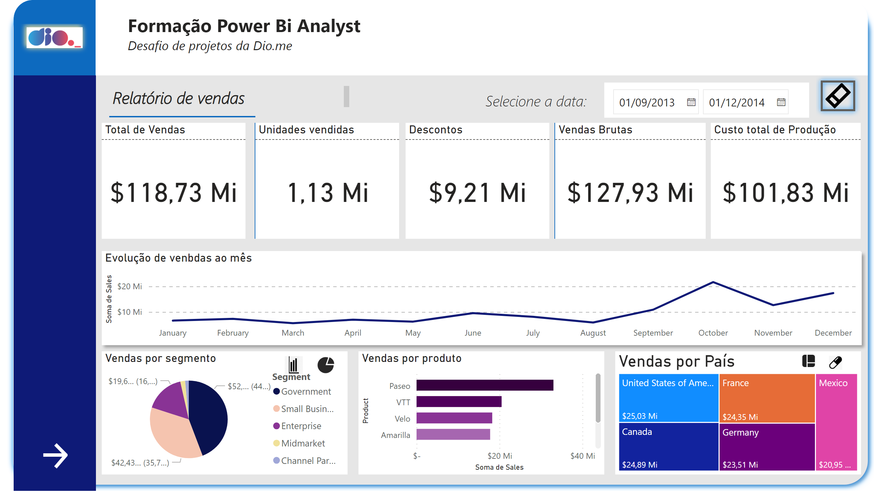
Sales_Report
Notes:
actionButton
No alt text provided
actionButton
No alt text provided
actionButton
No alt text provided
actionButton
No alt text provided
actionButton
No alt text provided
Vendas por País
No alt text provided
Vendas por segmento
No alt text provided
textbox
No alt text provided
slicer
No alt text provided
Custo total de Produção
No alt text provided
Vendas Brutas
No alt text provided
Descontos
No alt text provided
Unidades vendidas
No alt text provided
Total de Vendas
No alt text provided
ChicletSlicer1448559807354
No alt text provided
Vendas por produto
No alt text provided
clusteredBarChart
No alt text provided
Evolução de venbdas ao mês
No alt text provided
actionButton
No alt text provided
actionButton
No alt text provided
shape
No alt text provided
shape
No alt text provided
shape
No alt text provided
shape
No alt text provided
textbox
No alt text provided
shape
No alt text provided
shape
No alt text provided
shape
No alt text provided
shape
No alt text provided
shape
No alt text provided
shape
No alt text provided
textbox
No alt text provided
shape
No alt text provided
shape
No alt text provided
shape
No alt text provided
shape
No alt text provided

Slide 3
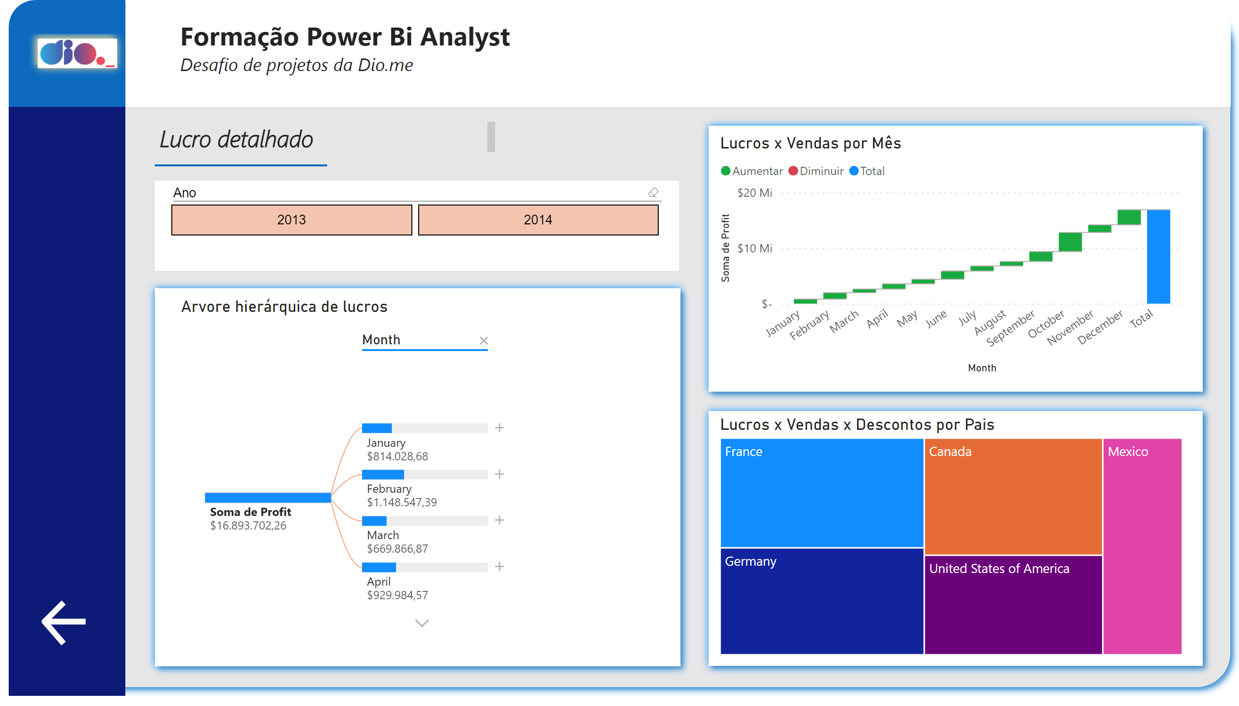
Detail_Profit
Notes:
Lucros x Vendas x Descontos por Pais
No alt text provided
Lucros x Vendas por Mês
No alt text provided
Arvore hierárquica de lucros
No alt text provided
ChicletSlicer1448559807354
No alt text provided
shape
No alt text provided
shape
No alt text provided
shape
No alt text provided
shape
No alt text provided
actionButton
No alt text provided
shape
No alt text provided
textbox
No alt text provided
shape
No alt text provided
shape
No alt text provided
textbox
No alt text provided
shape
No alt text provided
shape
No alt text provided
actionButton
No alt text provided

